Slide 1
Modul 8: Lesemotivation und eigenständiges Lesen fördern Block 2: Wie lässt sich die Lesemotivation und das Leser-Selbstkonzept von Lernenden fördern?

Slide 2
Modul 8: Lesemotivation und eigenständiges Lesen
Block 1
Grundlagen und Modelle einer ganzheitlichen und systematischen Leseförderung in der Schule
Block 2
Wie lässt sich die Lesemotivation und das Leser-Selbstkonzept von Lernenden fördern?
Notes:
Block 1: Grundlagen und Modelle einer ganzheitlichen und systematischen Leseförderung in der Schule
Das didaktische Mehrebenenmodell der Lesekompetenz
Das Erwartungs-Wert-Modell der Lesemotivation
Grundlagen einer gender-sensiblen Leseförderung
Block 2: Wie lässt sich die Lesemotivation und das Leser-Selbstkonzept von Lernenden fördern?
Verfahren der Leseanimation
Vielleseverfahren
Lesekulturelle Fähigkeiten und eigenständiges Lesen fördern.

Slide 3
Themen dieses Modulblocks
Einführung: Grundlagen
Vielleseverfahren
Leseanimation
Eigenständiges Lesen fördern

Slide 4
1. Grundlagen

Slide 5
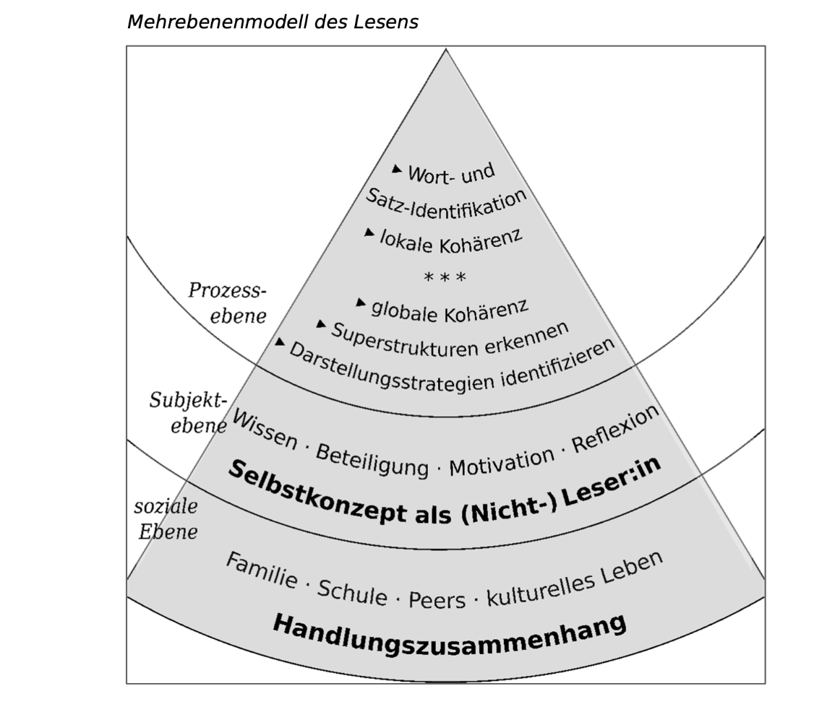
Das didaktische Modell der Lesekompetenz: Verfahren zur Förderung der subjektiven und sozialen Ebene des Lesens
Quelle: Cornelia Rosebrock, Daniel Nix:
Grundlagen der Lesedidaktik und der systematischen schulischen Leseförderung.
9. Aktualisierte Auflage 2020
Baltmannsweiler: Schneider Verlag Hohengehren , S. 15

Slide 6
Rosebrock & Nix (2008 / 2020): Zuordnung der Verfahren zum Modell („Systematik“ einer schul. Leseförderung)
6
Lesestrategien
Vielleseverfahren
Prozessebene
Subjektebene
Soziale Ebene
Sachtextlektüre
unterstützen
Leseanimation
Lautleseverfahren
Literarisches Lesen
unterstützen
Notes:
In ihrem Buch „Grundlagen der Lesedidaktik und der systematischen schulischen Leseförderung“ systematisieren Rosebrock & Nix unter didaktischen Aspekten, an welchen Dimensionen von Lesekompetenz einzelne Maßnahmen der Leseförderung ansetzen sollten. Insgesamt beschreiben sie sechs Verfahren der Leseförderung im weiterführenden Leseunterricht , die geeignet sind, jeweils eine oder mehrere Dimensionen der in dem Modell ausdifferenzierten kognitiven, subjektiven und sozialen Aspekte der Lesekompetenz gezielt zu fördern. Für ein systematisches Lesecurriculum ist zu beachten, dass diese Verfahren einander ergänzend eingesetzt werden müssen, um alle Aspekte der Lesekompetenz angemessen zu fördern. In diesem Modul werden wir uns nur mit zwei der sechs Verfahren näher beschäftigen, mit Leseanimation und Vielleseverfahren (vgl. Block 2).

Slide 7
Komponenten der Subjektebene des Lesens
Die Subjektebene des Lesens umfasst die Komponenten:
Wissen
innere Beteiligung
Motivation
Reflexion
und wird gebündelt im
Selbstkonzept als (Nicht-)Leser/Leserin.

Slide 8
Komponenten einer erstrebenswerten Lesemotivation (nach Möller & Schiefele 2004)
Intrinsische vs. extrinsische Lesemotivation
Tätigkeitsbezogene vs. gegenstandsbezogene Lesemotivation
Habituelle vs. aktuelle Lesemotivation.
FAZIT: Angestrebt wird – als Optimalfall – der Aufbau einer intrinsischen, tätigkeitsbezogenen und habituellen Lesemotivation.

Slide 9
Komponenten des Erwartungs-Wert-Modells der Lesemotivation führen zu positivem Selbstkonzept
(Positives) Leser-Selbstkonzept
(Erfolgs-)Erwartung
"Ich kann erfolgreich lesen"
Wertschätzung des Lesens
"Ich will (diesen Text) lesen“
Quelle: Garbe 2020, Kap. 3.1, S. 60 - 65

Slide 10
Was ist ein (positives / negatives) Selbstkonzept als Leser bzw. Leserin?
„Das Lesen fordert (…) das umfassende Engagement des lesenden Subjekts.
Es ist nicht nur kognitiv (…) aktiv,
sondern es ist als Ganzes,
also auch mit seinen affektiven Komponenten,
mit seinem Weltwissen
und mit seiner Fähigkeit, die Erfahrungen anderer auf sich zu reflektieren,
verstrickt in die Konstruktion der Lektüre.“
(Rosebrock & Nix 2020, S. 21)

Slide 11
Die soziale Ebene des Lesens: „Anschlusskommunikation“ und Lesesozialisation
„Die soziale Ebene umfasst verschiedene Sozialisationsinstanzen (Familie, Schule, peer group) sowie im weitesten Sinne das kulturelle Leben und beschreibt die Dimension der Anschlusskommunikation*. Dies meint, dass der gesamte Erwerbs-prozess von Lesekompetenz in Kind­heit und Jugend besonders intensiv auf stützende soziale Kontexte angewiesen ist.“ (Garbe 2020, S. 22f.)
* Anm.: Der Begriff „Anschlusskommunikation“ wird im aktualisierten Modell von Rosebrock & Nix (2020) durch den Begriff „Handlungszusammenhang“ ersetzt.

Slide 12
Verfahren zur Förderung der subjektiven und sozialen Dimensionen von Lesekompetenz
Der Aufbau von Lesemotivation, stabilen Lesegewohnheiten und eines positiven Lese-Selbstkonzeptes sowie von Fähigkeiten zur Anschlusskommunikation wird unterstützt durch
Verfahren der Lese-Animation
und
Viellese-Verfahren.

Slide 13
Arbeitsauftrag für Stationenarbeit in Kleingruppen (pro Tisch 20 Min.)
Bitte füllen Sie zunächst für jeden AB auf den drei Tischen die Liste auf AB1 aus und diskutieren Sie anschließend in Ihrer Gruppe die folgenden Fragen:
Welche Methoden sind für mich neu bzw. bekannt oder bereits erprobt?
Welche Methoden erscheinen mir geeignet und interessant für eine Erprobung im eigenen Unterricht bzw. der eigenen Schule?
Welche Hindernisse könnten bei der Implementierung auftauchen? Wie lassen sie sich ggf. überwinden?
Bringen Sie nach Abschluss der Stationenarbeit Ihre Erkenntnisse und Fragen in die Gesamtgruppe ein. (Auswertung: 20 Min.)

Slide 15
2. Leseanimation

Slide 16
Die drei Säulen der Leseförderung – Verortung der Leseanimation
LISUM
Notes:
Über Leseförderung als ein System kultureller Leseanimation schrieb Prof. Bettina Hurrelmann in ihrem ersten einschlägigen Aufsatz zur Leseförderung (in Praxis Deutsch) bereits 1994: „Leseförderung (…) bezieht sich grundsätzlich auf Angebote an alle Heranwachsende. Ihre Handlungsfelder sind über den Deutschunterricht hinaus auch die anderen Fächer, nicht zuletzt die Schulöffentlichkeit, und in Verbindung damit auch die Zusammenarbeit mit Institutionen des literarischen Lebens wie Buchhandlungen und Bibliotheken, Literaturbüros, Theater, Autoren, andere Leseförderungsinitiativen etc.“
(B. Hurrelmann 1994, S. 24)

Slide 17
Was ist „Leseanimation“?
Leseförderung wurde im deutschsprachigen Raum lange Zeit nahezu mit Leseanimation gleichgesetzt.
Verfahren der Leseanimation „zielen auf eine Steigerung der Lesemotivation und der Leselust der Schülerinnen und Schüler, indem sie interessante Titel, meist aus der aktuellen Kinder- und Jugendliteratur, aufbereiten und Events zum Lesen inszenieren. Es geht um die Verlockung zum Lesen.“
(Rosebrock & Nix 2020, S. 110)

Slide 18
Verfahren der Leseanimation zielen auf Subjekt- und soziale Ebene
Verfahren der Leseanimation streben nach
Steigerung der Lesemotivation
Stabilisierung eines positiven Leser-Selbstkonzeptes (Subjektebene)
Intensivierung von Anschluss-kommunikation über Lektüre (soziale Ebene).

Slide 19
Verfahren der Leseanimation: „Verführung“ zum Lesen
Beispiele:
Bücherkisten im Klassenraum / Klassenbibliotheken / Klassenzimmer lesefreundlich einrichten (Leseecken etc.)
Buchvorstellungen von aktuellen Büchern / von Lieblingsbüchern der Schülerinnen und Schüler
Regelmäßig Vorlesen / Hörbücher einbeziehen
Autorenlesungen, Lesewochen, Lesenächte / Literarische Talk Shows
Einrichtung von Leseclubs / Lesecafés / Literaturzirkeln
Lesekultur als Schulprofil, Zusammenarbeit mit Eltern, Bibliotheken, Buchhandlungen, Verlagen, Literaturhäusern …
Projektwochen, Aufführungen, Ausstellungen zu literarischen Themen …
[Weitere Anregungen: Rosebrock & Nix 2020, S. 125 ff.]

Slide 20
Für welche SuS sind Verfahren der Leseanimation geeignet?
SuS, die gut lesen können (auf der Prozessebene), es aber nicht wollen: Um die intrinsische Lesemo-tivation zu fördern und zur Entwicklung eines posi-tiven Leser‐Selbstkonzepts beizutragen.
SuS, die gerne lesen und auch motiviert dazu sind: Um das positive Leser‐Selbstkonzept zu stärken, um die Fähigkeit zur Anschlusskommuni-kation zu verbessern.
Quelle: Krug & Nix 2017, S. 125

Slide 21
Für welche SuS sind Verfahren der Leseanimation NICHT geeignet?
Für Schülerinnen und Schüler
die noch nicht flüssig lesen
Für Schülerinnen und Schüler
die Schwierigkeiten beim Textverstehen haben
Für Schülerinnen und Schüler
die kaum Erfahrungen mit Büchern und Lesekultur haben.
Notes:
Probleme dieses Verfahrens bei den o.a. Schülerinnen und Schülern:
Die vorgeführte Lesebegeisterung können sie nicht teilen
Sie fühlen sich dieser Lese-Lebenswelt nicht zugehörig
Ihre Lesemotivation kann noch weiter absinken.
(vgl. Krug & Nix 2017, S. 126)

Slide 22
LÖSUNG: Leseanimation integrieren in Schulprogramme
Leseanimation sollte nicht in isolierten Aktionen und Events stattfinden, sondern mit anderen Maßnahmen der Leseförderung in Programme einer „lesenden Schule“ integriert werden.
Leseanimation kann dann in Schulen eine umfassende Wertschätzung des Lesens dokumentieren und eine anregende Alltagskultur des Lesens in der gesamten Schule bieten.
Quelle: Rosebrock & Nix 2020, S. 121

Slide 23
Berücksichtigung vielfältiger und gendersensibler Lesestoffe
Viele Kinder und Jugendliche sind Leseanfänger und mögen darum einfache („triviale“) Stoffe, oft in serieller Machart, die Erwachsenen zu wenig anspruchsvoll erscheinen.
Wichtig ist auch die Berücksichtigung von Gender-Präferenzen, da Mädchen und Jungen oft unterschiedliche Interessen in Lektüre und Mediennutzung haben (vgl. Modul 8.1).
Hinsichtlich der Auswahl der Lesestoffe gilt: „Erlaubt ist was (den Kindern, nicht den Lehrkräften) gefällt!“ Zentral für den Erfolg von Leseanimation und Vielleseverfahren ist darum ein breites Angebot unterschiedlicher Lesestoffe.

Slide 24
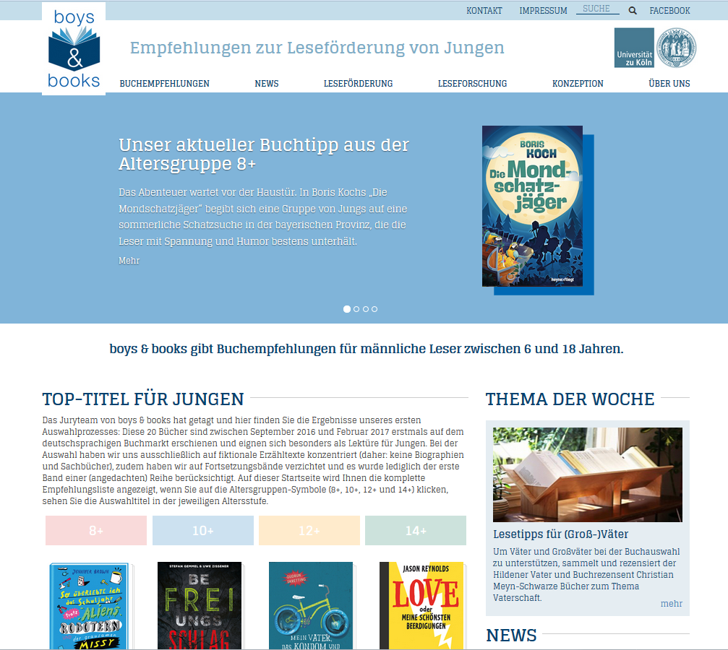
Attraktive Lesestoffe (nicht nur) für Jungen: Die Webseite www.boysandbooks.de

Slide 25
Zeit für Fragen und Kommentare

Slide 26
3. Vielleseverfahren

Slide 27
Vielleseverfahren: Der ‚Klassiker‘ aus den USA – „Freie stille Lesezeiten“ (Sustained Silent Reading, SSR)
Prämisse: Lesen lernt man nur durch Lesen.
Ziele:
Steigerung der Lesequantität (Menge an gelesenen Büchern)
Steigerung der Lesekompetenz durch ‚extensives‘ Lesen
‚freie‘ und genussvolle Lektüre selbstgewählter Lesestoffe während des Unterrichts
Kennenlernen eines breiten Angebots an kinder- und jugend-literarischen Texten
Aufbau eines habituellen (gewohnheitsmäßigen) Leseverhaltens
Heranführung an die Teilhabe an Lesekultur.

Slide 28
Vielleseverfahren: Der ‚Klassiker‘ aus den USA – „Freie stille Lesezeiten“ (Sustained Silent Reading, SSR)
Durchführung stiller Lesezeiten im Unterricht
Die Lehrkraft ist Lesevorbild (liest ebenso in e. Buch wie SuS)
Freie Auswahl der Lesestoffe: SuS wählen sich die Lektüre aus einem breiten Angebot selbst aus
Regelmäßige Lesezeiten im Unterricht: SuS sowie Lehrkraft lesen während des Unterrichts für die Dauer eines festgelegten Zeitabschnitts in ihren Büchern (z.B. 3 mal pro Woche für 20 Min.)
Keine Behandlung des Gelesenen im Unterricht: Inhalte der gelesenen Stoffe werden nicht Gegenstand des Unterrichts (Imitation von Freizeitlektüre).
PROBLEM: Mögliches ‚Fake-Reading‘ (Lesen nur zum Schein) von schwachen Leserinnen und Lesern fällt nicht auf!

Slide 29
Vielleseverfahren – Beispiele aus dem deutschen Sprachraum: Die Lese- und Lernolympiade
Lese-Olympiade nach Richard Bamberger (R. Lange 2012)
für Klassenstufen 5/6 und 7-10
Steigerung des Lesens kinderlit. Texte außerhalb d. Unterrichts
Dokumentation der Lesemenge in einem Lesepass
Wettbewerbsformat: Kinder treten gegeneinander an
Sieger erhalten Urkunden und Buchprämien.

Slide 30
Modifikation der Lese-Olympiade: „Das große Kilometerlesen“ (Leseförderung an Hauptschulen)
Adressiert lese-ungeübte und lese-ferne SuS (an Hauptschulen u.ä.)
Feste Lesezeiten (3x20 Min. wöchentlich) im Deutschunterricht
Freie Buchauswahl, Dok. der gelesenen Seiten im Lese-Reise-Pass
Wettbewerb: Klassen treten gegeneinander an, nicht einzelne SuS
Inhalt des Gelesenen wird nicht zum Unterrichtsgegenstand.

Slide 31
Für welche SuS sind Vielleseverfahren (nicht) geeignet?
„Primär stehen diejenigen Schüler:innen im Fokus der Methode, für die im Verlauf ihrer Lesesozialisation das Lesen nicht zur Gewohnheit wurde, die die Lektüre ganzer Bücher als Anstrengung empfinden und die das (belletristische) Lesen als kulturelle Praxis anderer Gesellschaftsschichten bzw. Lebensstile ansehen. Das sind eher buch- und bildungsferne Schüler:innen, die den vielfältigen Herausforderungen der Lesekultur (…) weitgehend abwehrend gegenüberstehen.“
(Rosebrock & Nix 2020, S. 58)

Slide 32
Für welche SuS sind Vielleseverfahren (nicht) geeignet?
Achtung:
Diese Schülerinnen und Schüler sind häufig durch die Anforderungen von Vielleseverfahren und Verfahren der Leseanimation überfordert, da diese die Bewältigung der kognitiven Anforderungen des Leseaktes ebenso voraussetzen wie lesekulturelle Fähigkeiten, die das eigenständige Lesen erfordert: Buchauswahl, Selbstregulation des Leseprozesses, Anschluss-kommunikation usw.

Slide 33
Sind Vielleseverfahren wirksam?
Die Wirksamkeit von Vielleseverfahren ist umstritten: in vielen Studien konnte keine Steigerung der Lesekompetenz festgestellt werden. (Genauere Befunde bei Rosebrock & Nix 2020, S. 64 ff.)
Rieckmann (2010) konnte zeigen, dass insbesondere schwächere und wenig habitualisierte Lesende von diesen Verfahren schnell überfordert sind: Sie brauchen besondere Unterstützung!

Slide 34
„Scaffolded Silent Reading“ – unterstützte stille Lesezeiten
In den USA wurde als Reaktion auf die fehlenden empirischen Wirksamkeits-nachweise des „Sustained Silent Reading“ das Scaffolded Silent Reading (D. Reutzel et al. 2010) entwickelt, das in Deutschland als „unterstütztes stilles Lesen“ adaptiert wurde (Rieckmann, Jörgens & Rosebrock 2013, Rieckmann 2015).

Slide 35
Eigenständiges Lesen und unterstützte stille Lesezeiten
Rieckmann, Carola (2015; 3. Aufl. 2020):
Grundlagen der Lesedidaktik – Band 2: „Eigenständiges Lesen“
Baltmannsweiler: Schneider Hohengehren

Slide 36
Zeit für Fragen und Kommentare

Slide 37
4. Eigenständiges Lesen fördern

Slide 38
Was ist „eigenständiges Lesen“?
Eigenständig zu lesen bedeutet:
Lesemedien so auswählen können, dass sie den eigenen Lesekompetenzen und Leseinteressen entsprechen
Ausdauer und Engagement für eine längere Lektüre selbst aufbringen („langer Leseatem“)
den Leseakt metakognitiv steuern und sich bei Problemen zu helfen wissen
den Lesesprozess selbstreguliert evaluieren und kommunikativ in die eigene Lebenswelt integrieren (mittels „Anschluss-kommunikation“).
Quelle: Jörgens & Rosebrock 2012, S. 213

Slide 39
Warum sollte „eigenständiges Lesen“ gefördert werden?
Jede nachhaltige Leseförderung muss auf eigenständiges Lesen zielen, das heißt darauf, dass die Lernenden zu autonomen (unabhängigen) und sowohl kompetenten als auch intrinsisch motivierten Leserinnen und Lesern werden – für private und berufliche Zwecke.

Slide 40
Herausforderungen eigenständigen Lesens
Herausforderungen auf der
Prozessebene
Subjektebene
sozialen Ebene
besonders für leseschwache und leseferne Kinder und Jugendliche!

Slide 41
Herausforderungen eigenständigen Lesens auf den drei Ebenen
Prozessebene
Unzureichende Leseflüssigkeit
Subjektebene
Geringe Lesemotivation
Soziale Ebene
Keine literarische Sozialisation im Elternhaus
Probleme im Textverstehen
Negatives Leser-Selbstkonzet („bin kein Leser“)
Wenig emotionaler Zugang zu Texten
Keine Lesekultur in der Peer Group
Keine Anschlusskommunikation über Lektüre

Slide 42
„Lesekulturelle Fähigkeiten“, über die leseferne Kinder und Jugendliche kaum verfügen:
1
Wissen über Nutzung und Bedeutung von Texten in bestimmten Kontexten
2
Fähigkeit, auf Texte identifikatorisch und handelnd reagieren zu können
3
Fähigkeit zur Anschlusskommunikation
4
Fähigkeit passendes Lesematerial auszuwählen
Quelle: C. Rieckmann 2015, S. 83

Slide 43
Förderung eigenständigen Lesens durch „unterstützte stille Lesezeiten“
Lese-engagement
Lehrer-Schüler-Konferenzen
Lese-umgebung
Bücherkisten, Leseecken usw.
Text-Leser-Passung
Textschwierig-keit markieren (Lesestoff)
Anschluss-kommunikation
Einzel- oder Gruppen-gespräche
Individuelle Beratung
Breites Angebot an Lesestoffen
Leserkompe-tenz ermitteln (Leser)
Auswahlpro-zesse beraten ("Passung")
Buchvorstel-lungen anleiten
Literarische Gespräche im Unterricht
Kooperation mit Bibliotheken
Kontinuierliche Diagnostik

Slide 44
Leseengagement unterstützen durch regelmäßige Einzelberatungen („Lehrer-Schüler-Konferenzen“)
1
Leseflüssigkeit überprüfen
2
Leseverstehen (des aktuellen Buches) überprüfen
3
Nächste (Lese-)Ziele vereinbaren
4
Anschlusskommunikation anregen
Quelle: C. Rieckmann 2015, S. 17 ff.

Slide 45
„Text-Leser-Passung“ unterstützen durch anregende Leseumgebung und Lesestoffe
Genre-Vielfalt
Bücherkisten nach Genres sortieren
Vorgabe, aus allen Genres Bücher zu wählen
Text-Schwierigkeit
„Lesbarkeitsindex“ auf Wort- u. Satzebene
Inhaltliche Komplexität
Individuelles Leseniveau
Lesetests und (informelle) Diagnostik
5-Finger-Regel und 10-Seiten-Chance
Quelle: C. Rieckmann 2015, S. 10 ff.

Slide 46
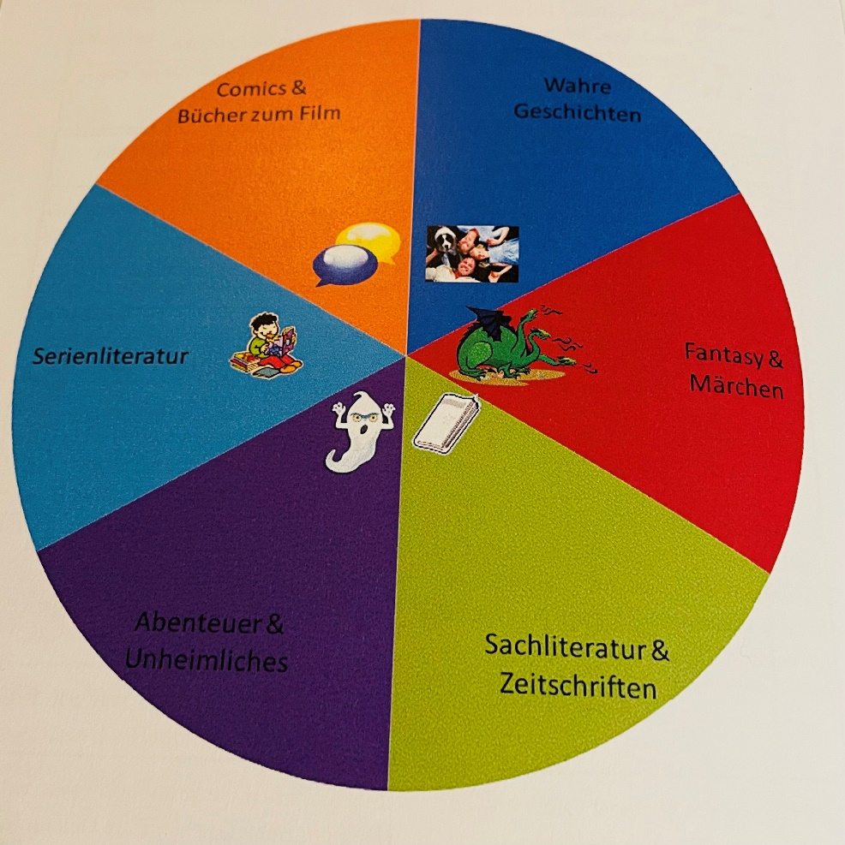
Textsortenkenntnis fördern: Das Genre-Rad
Das Genre-Rad soll die Kenntnis verschiedener Genres (Textsorten) und Erzählmuster bei ungeübten Lesern fördern.
Regel: „Du darfst erst ein zweites Buch aus einem Genre wählen, wenn du aus allen anderen Genres auch schon ein Buch gelesen hast.“ (Rieckmann 2015, S. 12)

Slide 47
Das Genre-Rad: Die verschiedenen Textsorten (Beispiel aus Rieckmann 2015, S. 12)
Textsorte | Kriterien
Wahre Geschichten | (Kinder-)Lit. Realismus; soziale Probleme, Alltag, Komisches, Besonderes
Fantasy & Märchen | Wunderbare Erzählungen aus einer anderen Welt (auch komisch, spannend oder abenteuerlich)
Abenteuer & Unheim-liches | Spannende Erzählungen mit den Themen Auszug, Aufgaben, Bewährung; realist. Grundtönung
Sachliteratur & Zeit-schriften | Auf Themen, nicht auf Stories bezogen
Serienliteratur (Kinder-banden, Kinderkrimis) | Serienschemata, z.B. Krimischema wird verwirklicht
Comics, Bücher zum Fernsehen | Bild oder Film stehen im Zentrum, Text ergänzt.

Slide 48
Buchauswahlstrategien vermitteln (Beispiel)

Slide 49
Textschwierigkeit einschätzen
Sprachliche Einfachheit
Kurze Wörter und Sätze
Lesbarkeitsindex (LIX)
Kürze / Prägnanz
Informationsdichte bei Sachtexten
Konzentration auf das Wesentliche
Kognitive Gliederung
Strukturierung und Organisation
Handlungsstränge; Figurenkonstellation
Motivationale Stimulanz
Stilistische Mittel
Illustrationen, Textgestaltung

Slide 50
Beispiel: Frankfurter Lesekisten-Tabelle mit drei Schwierigkeitsniveaus für Bücherkisten
Grün
Sprachlich einfache Texte
Inhaltlich leicht zugänglich
Gelb
Sprachlich etwas anspruchsvoller
Inhaltlich komplexer
Rot
Auch dicke Bücher, schwierige Wörter
Auch unvertraute Themen
Vollständige Tabelle: Rieckmann 2015, S. 109 f.

Slide 51
Lesbarkeit: Typographie und Buchgestaltung
Typographie beeinflusst die Lesbarkeit:
Schriftart, Schriftgröße
Zwischenräume zwischen den Zeichen
Zeilenlänge, Zeilenabstand, Block- oder Flattersatz
Material: Farbe, Papier usw.
Literaturhinweis: Antonia M. Cornelius (2017): Buchstaben im Kopf. Was Kreative über das Lesen wissen sollten, um Leselust zu gestalten. Mainz: Hermann Schmidt Verlag.

Slide 52
Buchvorstellungen: Anschlusskommunikation unterstützen (soziale Ebene des Lesens fördern)
Leseverständnis (Inhalt, Zusammenfassung) | Subjektive Verbindung zum Gelesenen | Wortschatzarbeit
Wer ist die Hauptfigur? | Ich stelle mir die Figur xxx so vor … | Was bedeutet dieses Wort / dieser Begriff?
Wo spielt die Geschichte? | Ich glaube, die Figur xxx ist traurig, fröhlich, wütend, weil … | Welche ähnlichen Wörter kenne ich?
Wann spielt die Geschichte? | Wenn mir das passieren würde, würde ich …
Gibt es ein Problem? Was genau läuft falsch?

Slide 53
Fazit: Handlungsfelder der Lehrkräfte zur Förderung eigenständigen Lesens
Lesemotivation / Leseengagement ermitteln und fördern
Text-Leser-Passung herstellen:
Buchauswahlstrategien vermitteln
bei der Buchauswahl beraten
Aktuelle Kinder- u. Jugendliteratur kennen
Leseinteressen der SuS kennen
Anschlusskommunikation über Lektüre initiieren
Individuelle Leseberatung durchführen
Lesevorbild sein!

Slide 55
Arbeitsauftrag: Think – Pair – Share
Think: Bitte füllen Sie die Checkliste zur Leseförderung an Ihrer Schule (AB10) zunächst allein aus (10 Min.).
Pair: Tauschen Sie sich darüber dann mit Ihrem Partner / Ihrer Partnerin aus (15 Min.).
Share: Anschließend bringen Sie Ihre Ergebnisse in der Gesamtgruppe ein (15 Min.).

